Slide 1
Prévention par prothèse synthétique lentement résorbable d’une éventration sur site de fermeture d’iléostomie
F JURCZAK (saint nazaire ) JF Gillion ( anthony)
LE CLUB HERNIE
(Dr olivier CAS; Dr olivier Oberlin; Dr Haitman KHALIL; Dr Denis LEPRONT; Dr Marc LEPERE; Dr André DABROWSKI)

Slide 2
Taux d’éventration sur fermeture d’iléostomie sans doute minoré
Prise en charge dans cadre d’une pathologie lourde cancéreuse ou inflammatoire
Pas la priorité !! Négligé !
Pour le praticien
Par le patient
Clinique ? Radiologique?

Slide 3
L’incidence du taux d’éventration dans les fermeture de stomies est élevée
= 30% - 35%

Slide 4
Il semble inférieur suite à un rétablissement sur iléostomie
= 13.5% in 193 ileostomy reversals

Slide 5
Réduction taux d’éventration avec prothèse biologique
Blinded, case-matched study: Ileostomy reversal
30 bioprosthesis (Meccellis) vs 64 controls (no mesh)
1-Year Fu + CT-scan
IH: 3% vs 19% (p=0.043)
No additional morbidity / control group

Slide 6
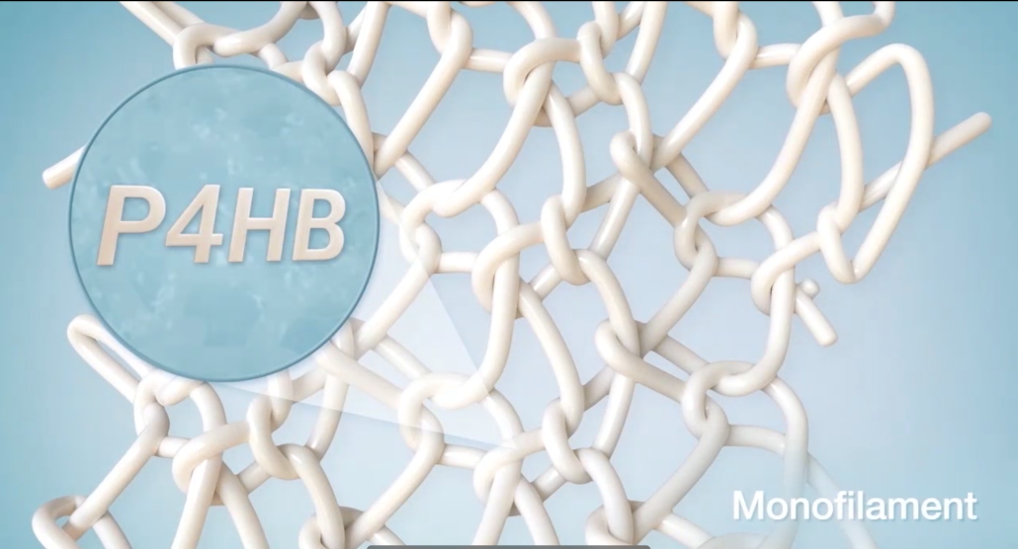
Prothèse Phasix*
Synthetic
Monofilament
Good bacteriological clearance
Fully and slowly absorbable
Reliable resorption

Slide 7
Prothèse Phasix*

Slide 8
Notre ETUDE: PREVENSIX
BUTS :
Diminution du taux d’éventration après fermeture d’iléostomie
Vérifier le taux de comorbidités en milieu propre contaminé avec cette matrice
Utilisation d’une prothèse phasix*
Position sublay
Etude prospective multicentrique
Base de donnée du Club Hernie
Fermeture iléostomie latérale ou terminale pour une pathologie cancéreuse ou inflammatoire
Suivi :
morbidité à un mois
Clinique et TDM à 1 an , 2 ans , 5 ans

Slide 13
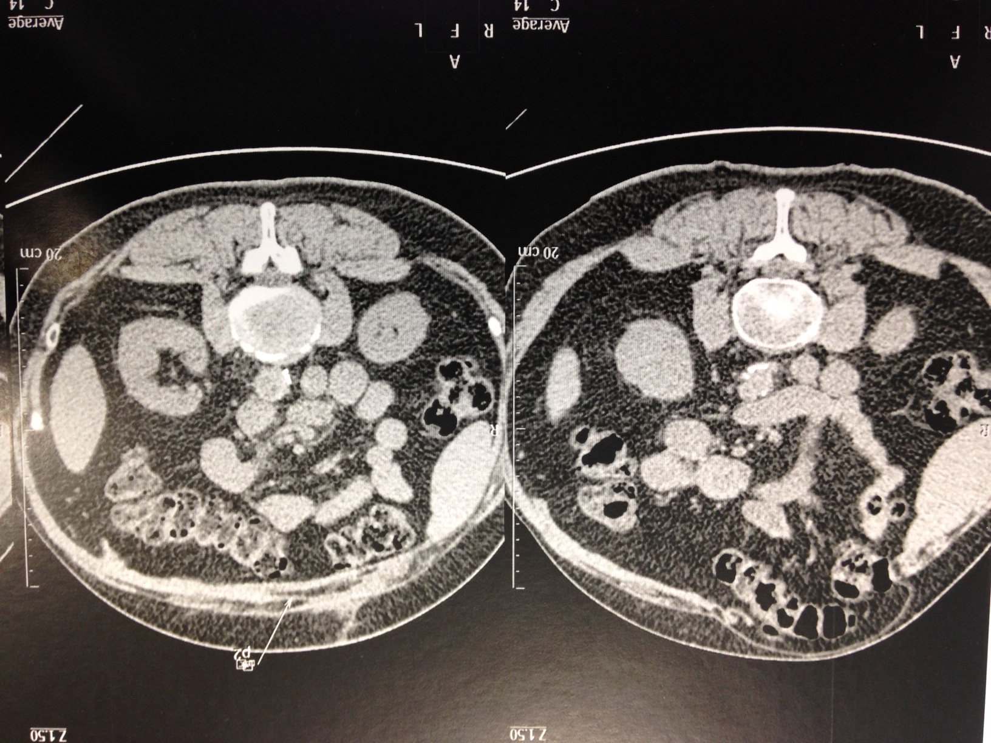

Slide 14
RESULTATS PRELIMINAIRES
43 patients inclus depuis septembre 2016
Phase d’inclusion en cours
Objectif : 100 pts

Slide 15
RESULTATS
31 H/ 13 F
Age moyen 64 ( 32-86)
BMI moyen : 25.3 Kg/m2
ASA ½ : 27
ASA ¾: 16
Pathologie maligne: 38
Pathologie bénigne : 5
Résection ou Suture latérale

Slide 16
Position de la prothèse
Sublay demandé
Rétromusculaire :32
Pré péritonéale:11

Slide 17
Prothèse Phasix*
Taille moyenne ( 99 cm2)
8*8 : 19
8*10: 6
15*10: 18

Slide 18
Prothèse Phasix*
Overlap 3-5 : 31
Overlap > 5 :12
Pas de fixation:18
Suture résorbable:21
Non résorbable :4

Slide 19
Prothèse Phasix*
 | good | Not good | NS
souplesse | 26 | 0 | 17
taille | 24 | 2 | 17
Macroporosité | 26 | 0 | 17
Mémoire de forme | 26 | 0 | 17
Facilité de positionnement | 26 | 26 | 17

Slide 20
Résultats
Fermeture cutanée ou non
Durée opératoire :
Moyenne : 49 mn (20 à 70mn)
durée hospitalisation moyenne :
6 jours ( 2- 14)

Slide 21
Suites opératoires
 | PHASIX* | MaggiorI Biologic Cellis | Maggiori non mesh
Nombre cas | 43 | 30 | 64
Patient avec 1 complication ou plus | 5 (11%) | 5(17%) | 7 (11%)
Lachâge anastomotique | 0 | 0 | 2 (3%)
Occlusion grêle | 1 (2.3%) | 1 (3%) | 4 (6%)
sérome | 0 | 0 | 0
hématome | 3 ( 7%) | 1 (3%) | 0
Abcès de paroi | 3 (7%) | 2 (7%) | 3 (5%)
Complication médicale | 0 | 2 (7%) | 3 (5%)
Durée hospitalisation ( jour) | 6 , 2-14 | 6(2),4-10 | 6(3),4-16
Ré opération | 1 ( abcès ) | 0

Slide 22
SUIVI POST OPERATOIRE
 | PHASIX* | Maggiori Biologic Cellis | Maggiori No mesh | P
Consultation post opératoire | 43 | 30 | 64
complication | 1 ( sténose)
VAS 0 | 35
VAS 1- 2 | 7
Inconfort > pré op | 1 ( sténose)
Suivi 1 an | 18 | 30 | 64
TDM | 18 | 30 | 64
Éventration radiologique | 1 | 1 ( 3%) | 12 ( 19%)
Éventration clinique | 1 | 1 (3%) | 10 ( 16%)
Ré opération pour éventration | ? | 0 | 8 ( 13%)

Slide 23
CONCLUSION
Pas de co morbidité supplémentaire liées à la mise en place de la prothèse lentement résorbable en milieu propre contaminé
Taux de récidive clinique et radiologique négligeable avec un suivi en cours
Intérêt de ce renfort prophylactique

